Slide 1
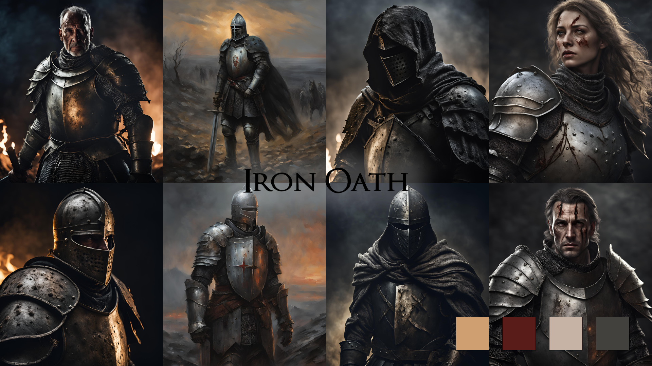
Inspiracje

Slide 2
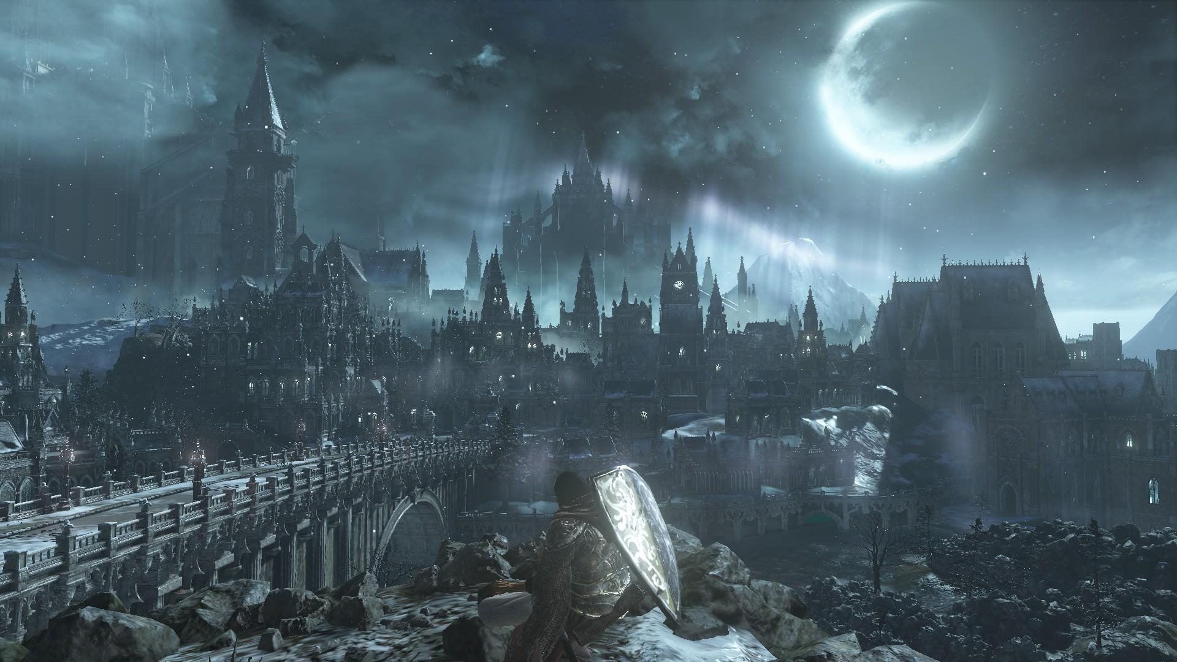
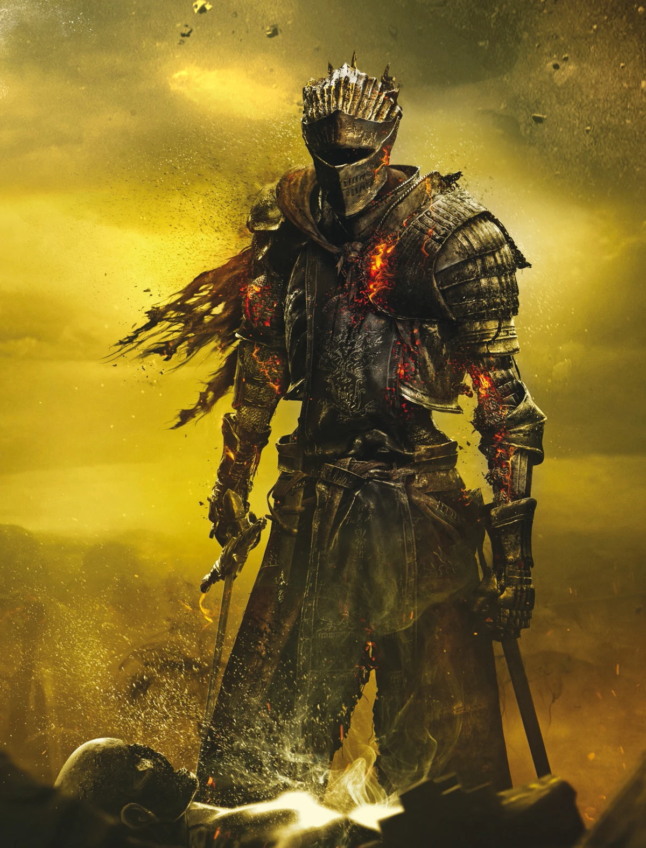
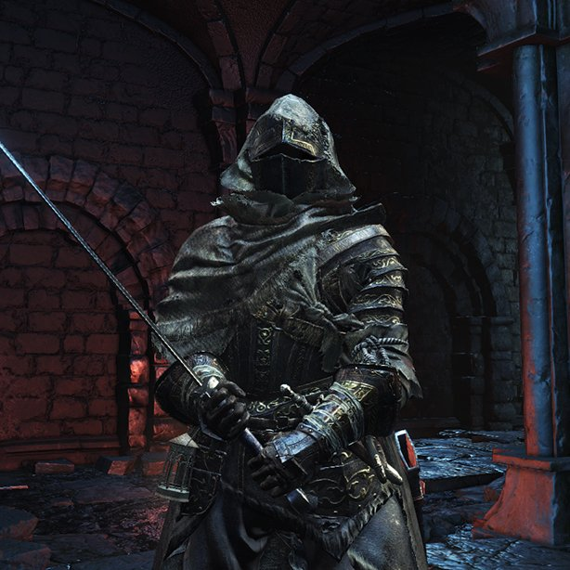
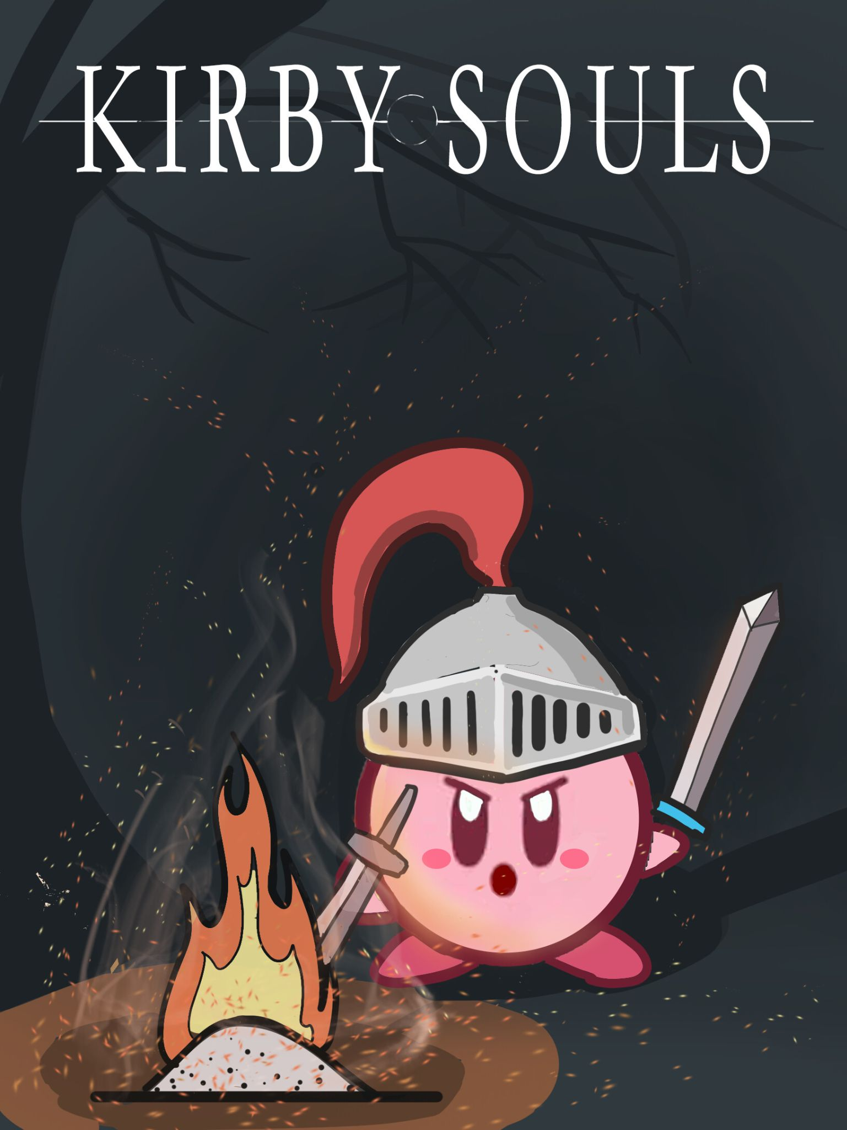
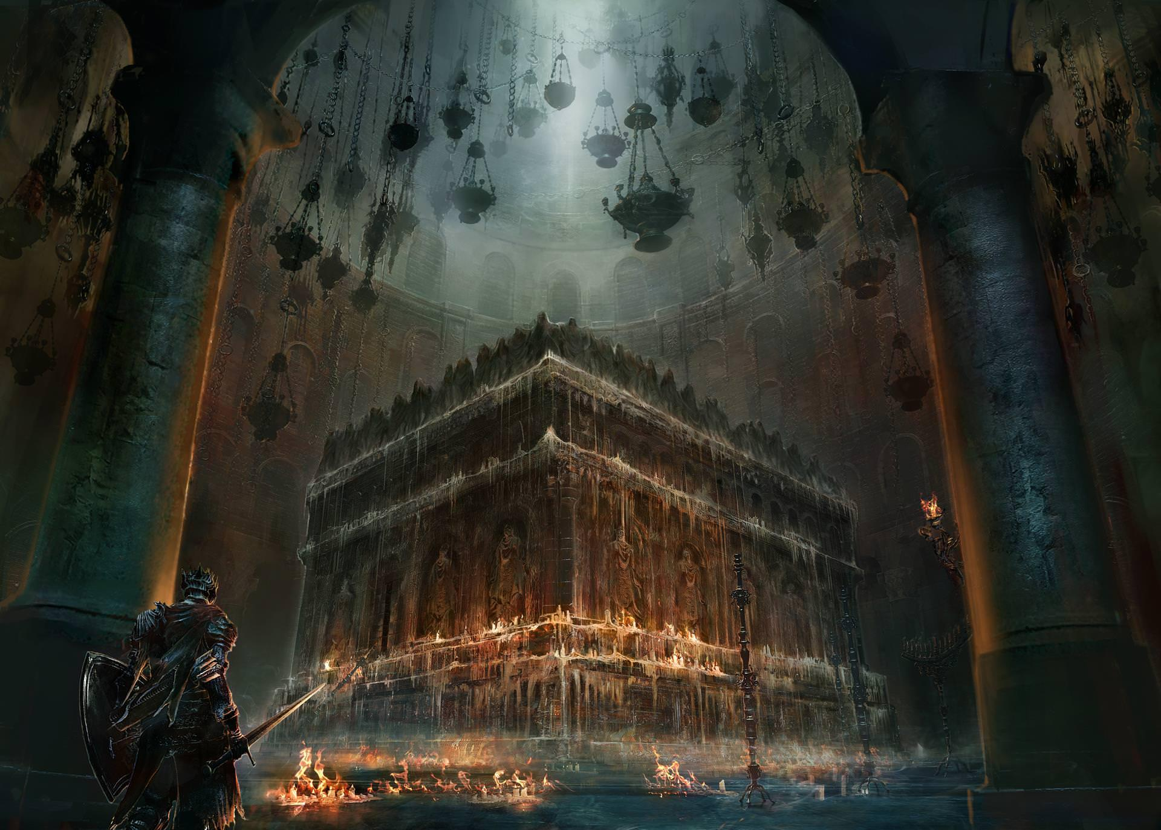
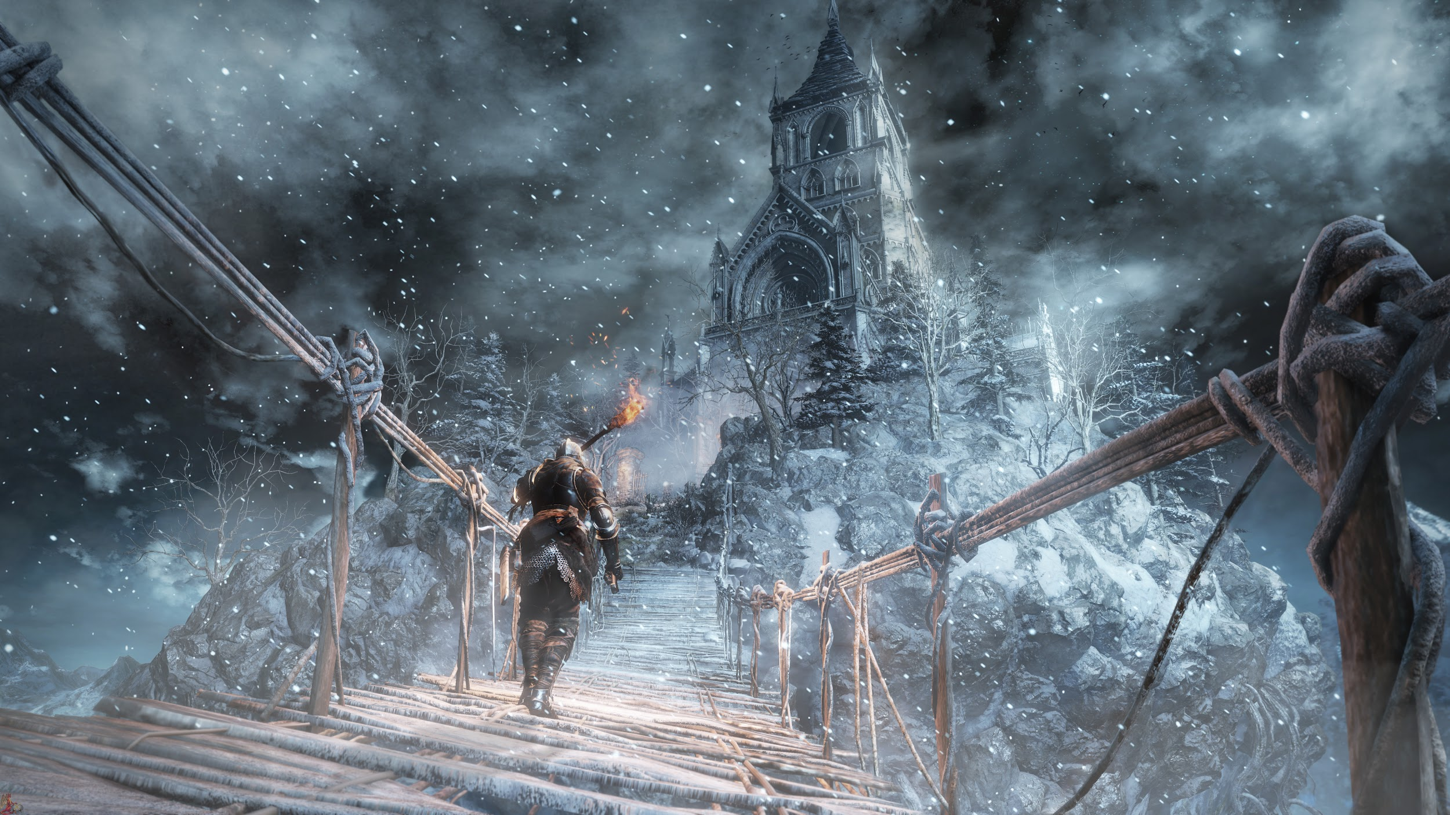
Dark Souls 3

Slide 3
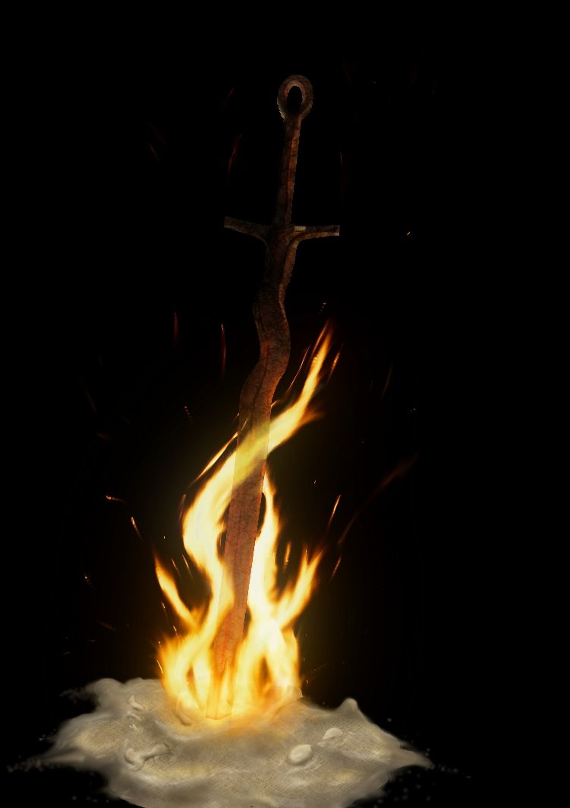
Dark Souls 3
Dark Souls 3 to gra akcji RPG osadzona w mrocznym, post-apokaliptycznym świecie fantasy, w której gracz eksploruje umierający świat, walczy z potężnymi bossami i zbiera ekwipunek, który pomoże mu zabić boga odpowiedzialnego za cierpienie ludzkości. Gra znana jest z wysokiego poziomu trudności, wymagających walk i nieliniowego podejścia do fabuły.

Slide 4
Pozytywne Elementy Graficzne
1. Detalicznie zaprojektowane postacie i przeciwnicy: Postacie gracza, NPC oraz przeciwnicy w Dark Souls 3 są pełne szczegółów i wyrazistej estetyki, co sprawia, że są kluczowymi elementami przyciągającymi uwagę. Szczególnie bossowie, tacy jak Abyss Watchers czy Slave Knight Gael, są mistrzowsko zaprojektowani, a ich unikalne zbroje, bronie i animacje tworzą silny kontrast z tłem, które często jest mroczne lub minimalistyczne.
2. Ogniska (Bonfires) jako centralne punkty światła: Ogniska (bonfires) to jeden z najbardziej ikonicznych elementów w całej serii Dark Souls, pełniących zarówno funkcję mechaniczną, jak i wizualną. Te intensywnie świecące punkty światła kontrastują z ciemnymi i ponurymi otoczeniami, w których się znajdują. W mrocznych, nieprzyjaznych lokacjach stają się pozytywnym aspektem graficznym, przyciągając wzrok gracza i oferując chwilę wytchnienia. Ich blask podkreśla nadzieję w obliczu niebezpieczeństw oraz prowadzi do najważniejszych miejsc w grze.
3. Monumentalne budowle i krajobrazy: Dark Souls 3 jest pełen ogromnych, architektonicznie imponujących struktur, które dominują nad krajobrazem i przyciągają uwagę gracza. Przykładem może być majestatyczny zamek Lothric na horyzoncie czy imponujące, gotyckie wieże w Irithyll of the Boreal Valley. Te monumentalne budowle są wyraźnymi pozytywnymi aspektami graficznymi – definiują przestrzeń gry, oferują graczowi punkt orientacyjny i tworzą charakterystyczny klimat świata.

Slide 5
Negatywne Elementy Graficzne
1. Mroczne, opustoszałe lokacje: W wielu obszarach Dark Souls 3, takich jak ruiny Lothric czy Catacombs of Carthus, ogromne przestrzenie są celowo puste, z minimalną ilością elementów. Te puste przestrzenie tworzą wrażenie samotności, pustki i zagrożenia. Brak przesadnych dekoracji pozwala graczowi poczuć beznadziejność świata, jednocześnie kierując uwagę na odległe, czasem groźnie wyglądające obiekty, np. zamek na wzgórzu czy nadciągającego przeciwnika.
2. Ciemność i mgła jako pusta przestrzeń: W grze ogromną rolę odgrywa ciemność oraz mgła, które dominują w wielu lokacjach. Ciemne korytarze, jaskinie czy ogromne, niekończące się przestrzenie podkreślają nieznane zagrożenia, ale również zwiększają kontrast z oświetlonymi obiektami, takimi jak ogniska (bonfires) lub wrogowie, którzy pojawiają się nagle z ciemności. Tego typu przestrzeń pozwala graczowi na odczucie napięcia, niepewności i podkreśla trudność poruszania się w tym wrogim środowisku.
3. Wielkie, puste areny bossów: Walka z bossami często odbywa się na olbrzymich, pustych arenach, które są niemal pozbawione dekoracji. Przykładem może być walka z Nameless King lub Slave Knight Gael. Duża, otwarta przestrzeń nie tylko służy funkcji mechanicznej (daje miejsce na manewrowanie), ale również potęguje poczucie grozy i monumentalności walki.

Slide 6
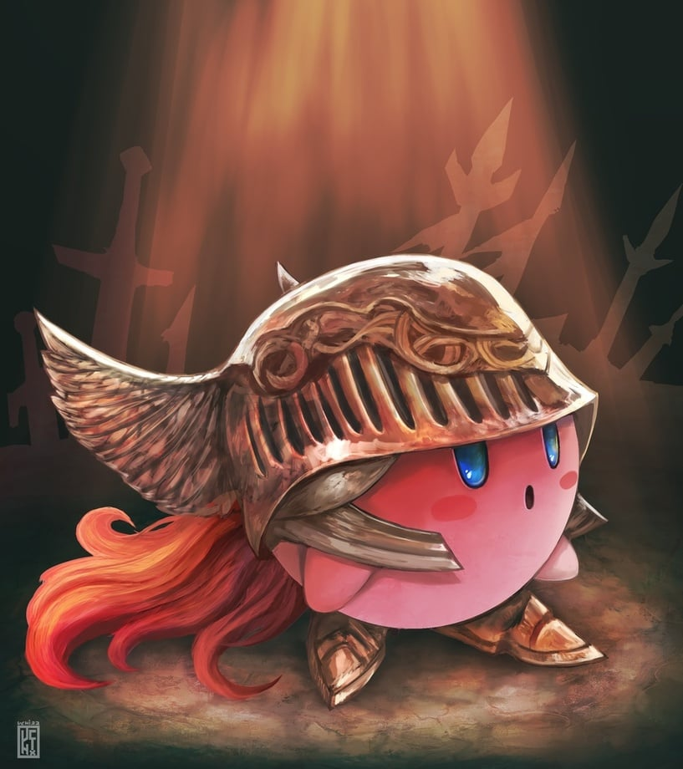
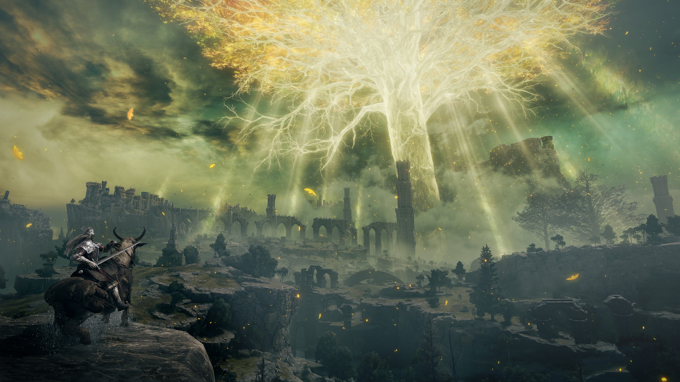
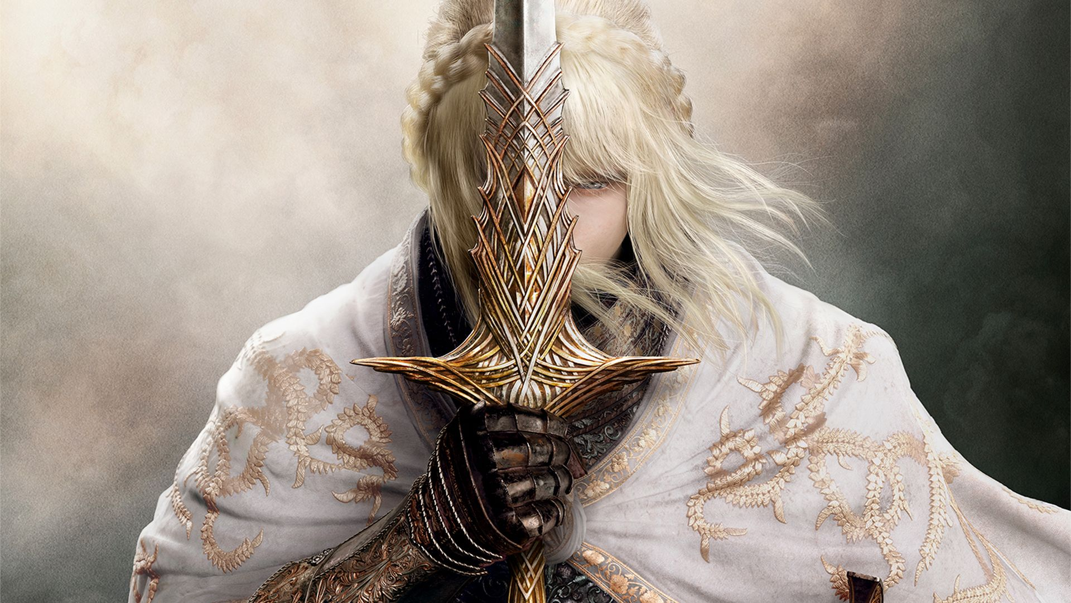
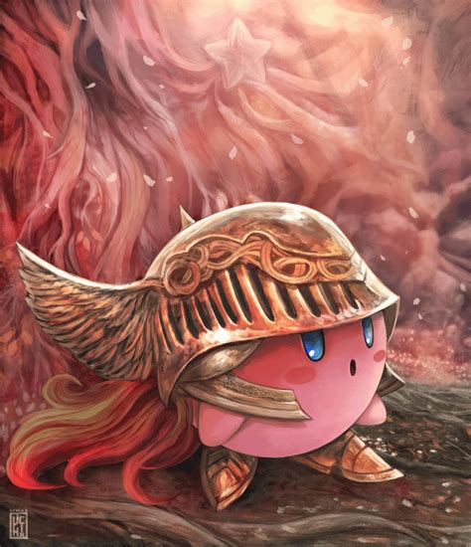
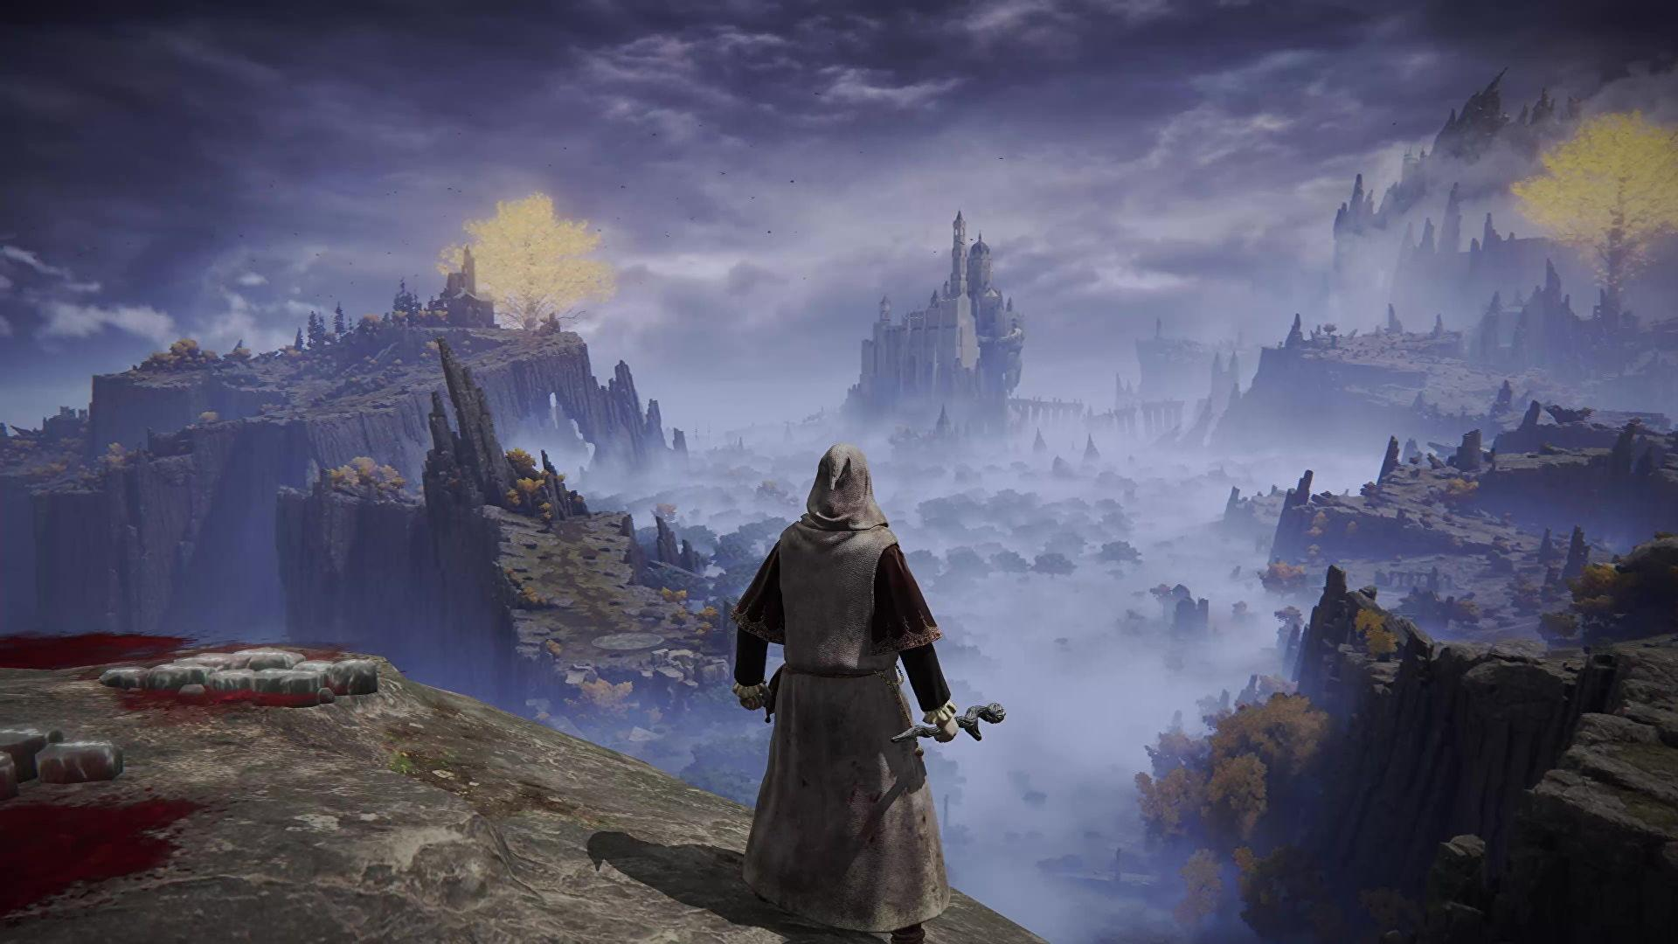
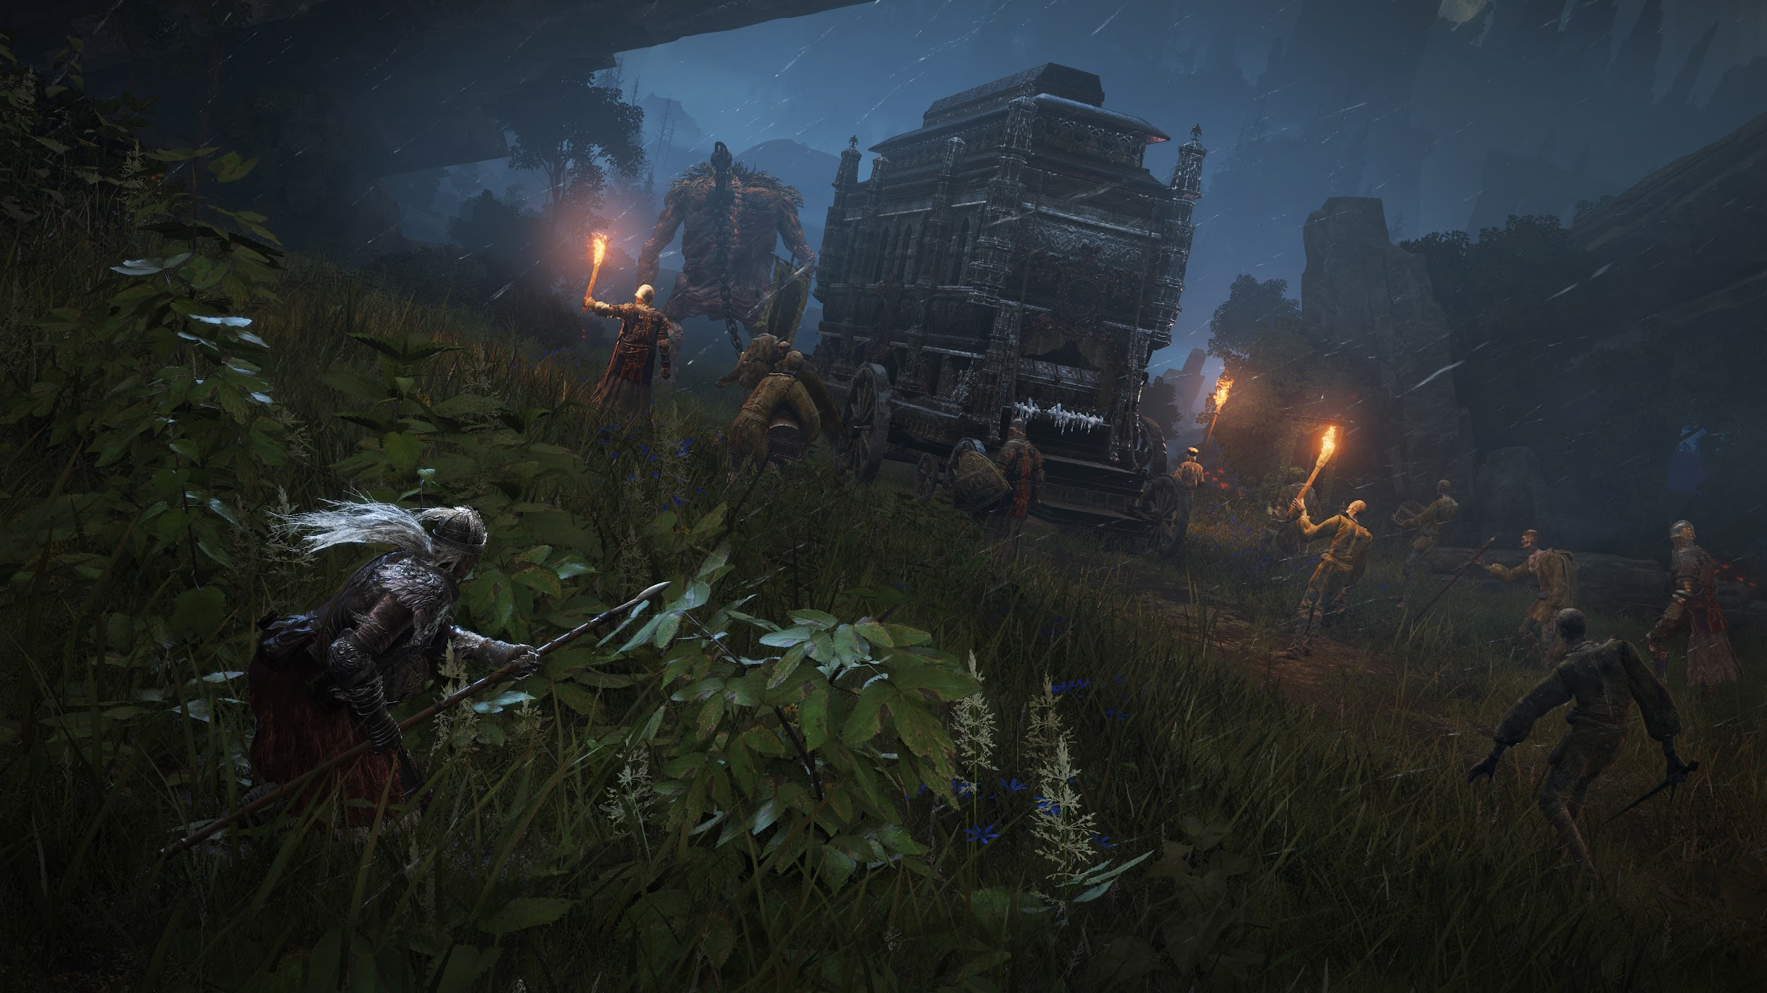
Elden Ring

Slide 7
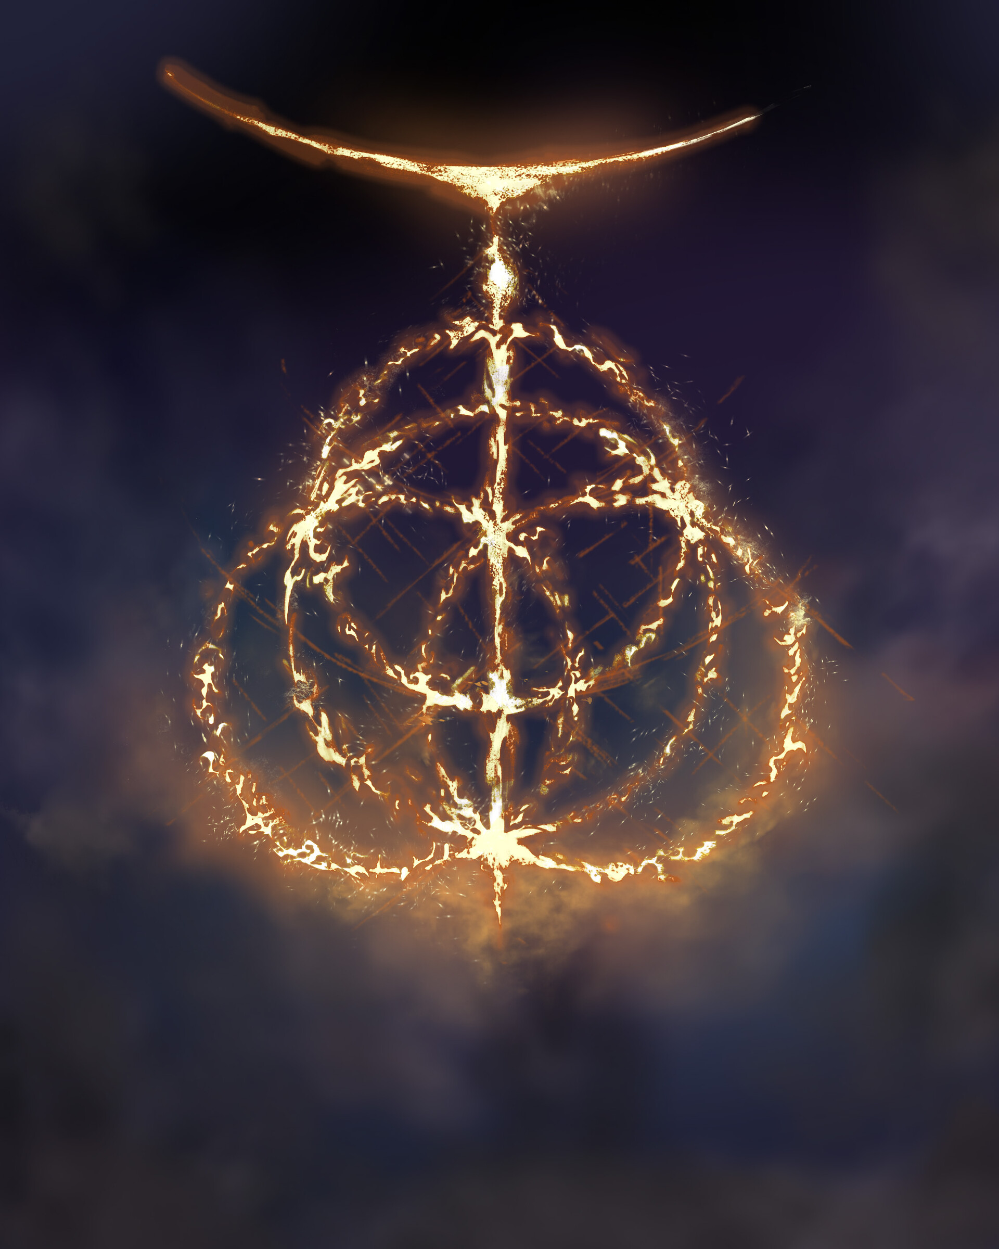
Elden Ring
Elden Ring to epicka gra rozgrywająca się w otwartym świecie zwanym The Lands Between, pełnym tajemnic, starożytnych ruin, potężnych przeciwników i ogromnych, rozległych terenów do eksploracji. Gracz wciela się w rolę Tarnished, który ma na celu odzyskanie Elden Ring, aby zostać władcą tego zniszczonego świata.

Slide 8
Pozytywne Elementy Graficzne
1. Bogate, zróżnicowane krajobrazy i monumentalne struktury: Świat w Elden Ring jest ogromny i zróżnicowany, a monumentalne budowle, zamki i starożytne ruiny dominują nad krajobrazem. Na przykład Erdtree – gigantyczne, złociste drzewo, widoczne z niemal każdego miejsca w grze – jest ikonicznym elementem wizualnym.
2. Magia i efekty specjalne w walce: W Elden Ring efekty wizualne związane z magią, zaklęciami oraz specjalnymi umiejętnościami są niezwykle wyraziste i szczegółowe. Ogniste kule, lodowe ostrza, promienie światła – wszystkie te efekty są dynamiczne i kontrastują z otoczeniem, dodając spektakularności i dramatyzmu do walk.
3. Detaliczny design przeciwników i postaci: Podobnie jak w innych grach studia FromSoftware, postacie i przeciwnicy w Elden Ring są zaprojektowani z ogromnym naciskiem na szczegóły. Każdy boss, postać NPC czy potwór ma charakterystyczny wygląd, który odzwierciedla ich pochodzenie, moce i rolę w fabule. Detale takie jak skomplikowane zbroje, tekstury skóry i groteskowe kształty przeciwników sprawiają, że stają się one głównymi elementami przyciągającymi uwagę w grze.

Slide 9
Negatywne Elementy Graficzne
1. Opustoszałe, szerokie przestrzenie: W przeciwieństwie do zapełnionych szczegółami lokacji, wiele obszarów w Elden Ring – jak rozległe, pustynne stepy czy bagna – charakteryzuje się dużą ilością pustej przestrzeni. Te szerokie tereny, mimo swojej skali, są często minimalistyczne w detalach, co tworzy poczucie samotności i zagrożenia, ale także daje graczowi przestrzeń do eksploracji.
2. Ciemne, mroczne zakątki i podziemia: Podobnie jak w poprzednich grach FromSoftware, ciemność odgrywa kluczową rolę w budowaniu klimatu. Wiele podziemi, jaskiń i ukrytych miejsc w Elden Ring jest skąpanych w mroku, co ogranicza widoczność gracza i zwiększa napięcie.
3. Pusta przestrzeń wokół ogromnych bossów: Walka z bossami w Elden Ring często odbywa się na dużych, otwartych arenach, podobnie jak w Dark Souls 3. Przestrzeń wokół bossów jest często celowo pusta, co podkreśla ich ogrom i grozę. Te areny, pozbawione zbędnych szczegółów, potęgują wrażenie, że gracz stoi w obliczu czegoś znacznie większego i silniejszego.

Slide 10
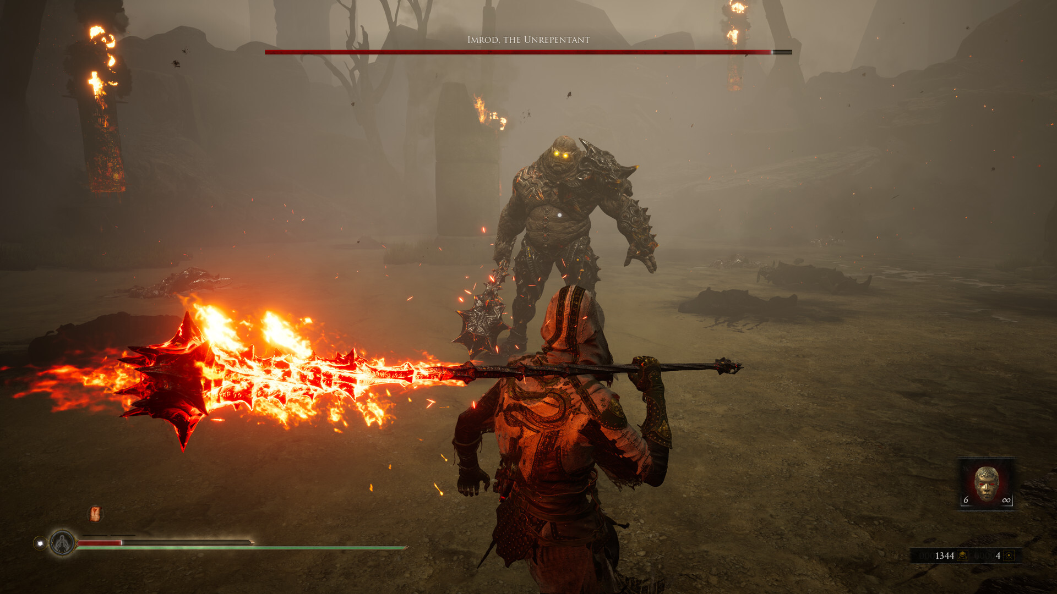
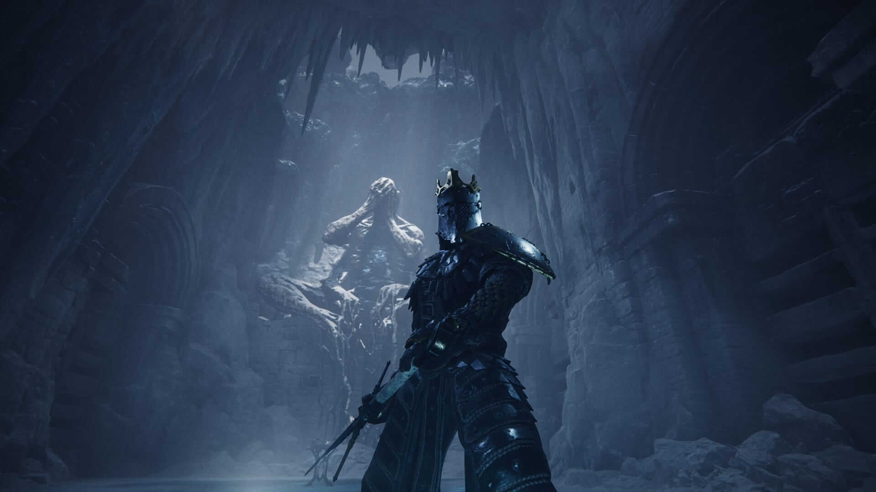
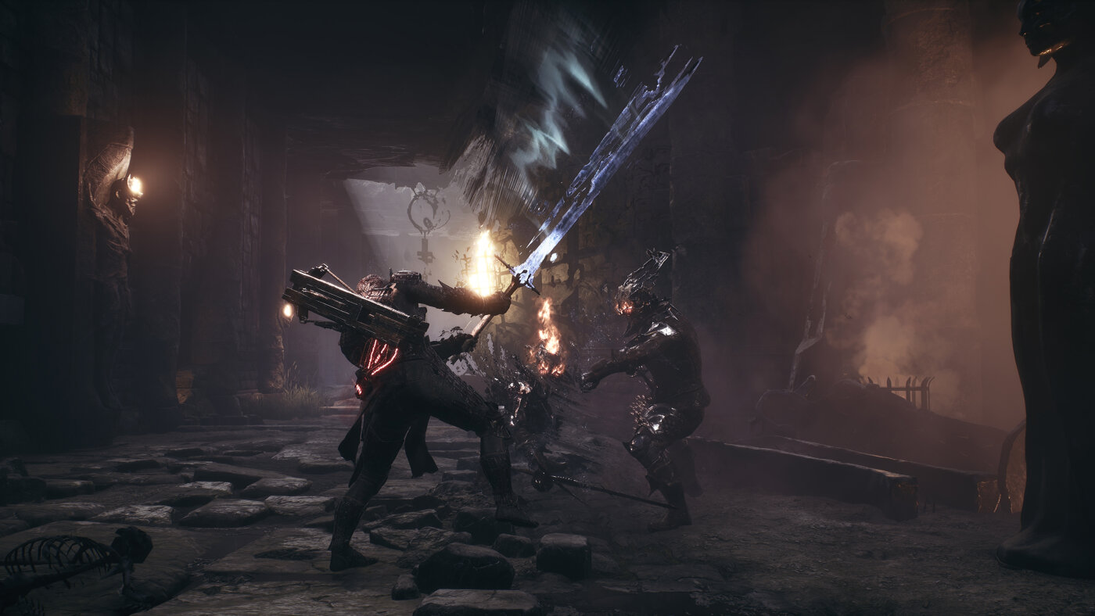
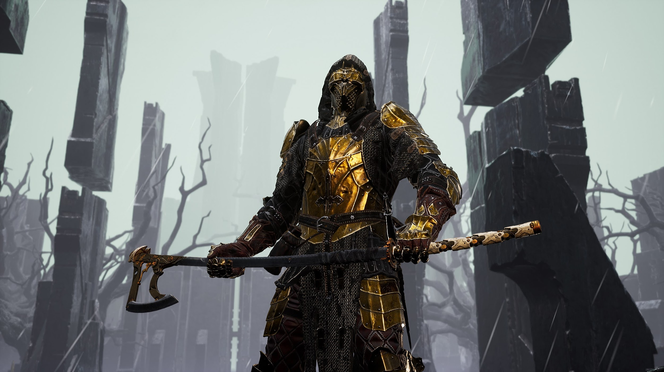
Mortal Shell

Slide 11
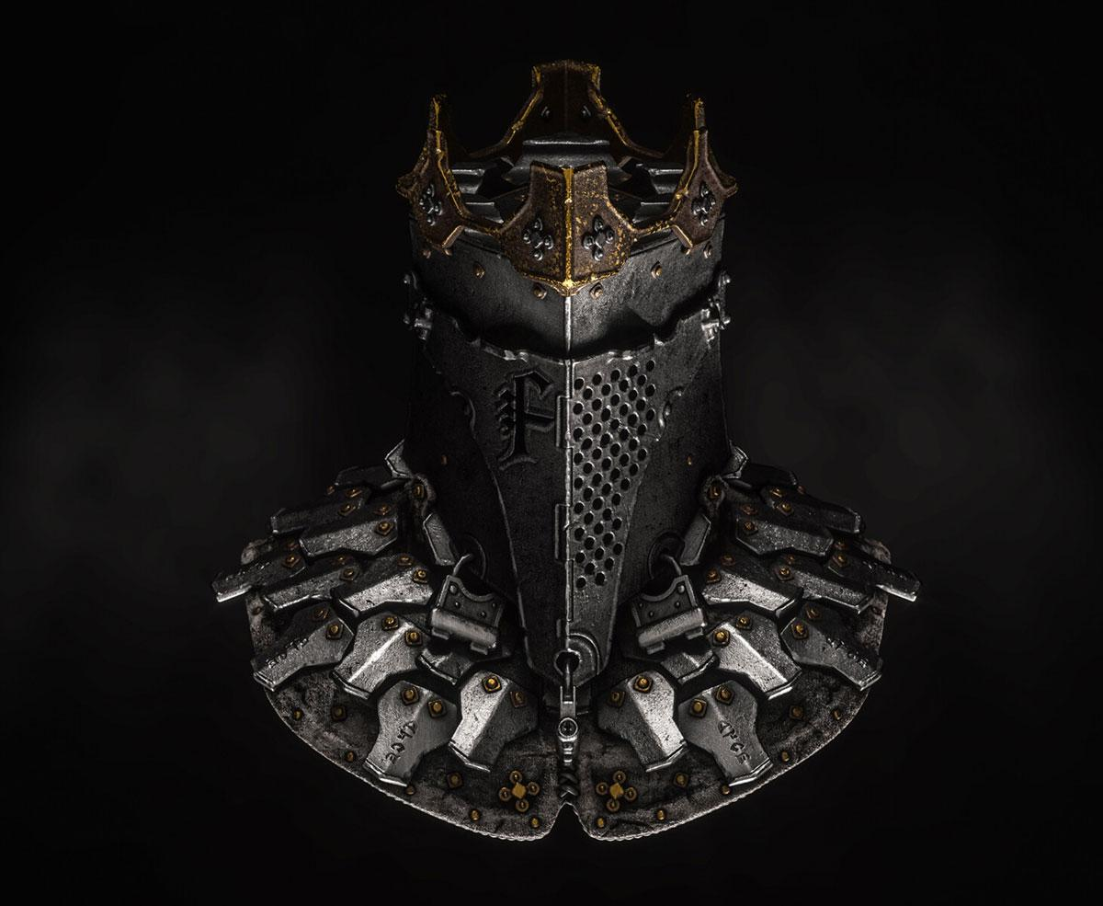
Mortal Shell
Mortal Shell czerpie inspirację z gier typu soulslike, takich jak seria Dark Souls. W grze wcielasz się w tajemniczego wojownika, który nie posiada własnego ciała, ale może przejmować tzw. "powłoki" (Shells) – ciała poległych wojowników, z których każdy ma unikalne umiejętności i styl walki. Rozgrywka koncentruje się na taktycznej walce, eksploracji mrocznego, nieprzyjaznego świata oraz odkrywaniu tajemnic starożytnych ruin.

Slide 12
Pozytywne Elementy Graficzne
1. Detale postaci i pancerzy (shells): Jednym z najbardziej wyróżniających się elementów Mortal Shell są tytułowe Shells – powłoki, które bohater przejmuje, by uzyskać nowe umiejętności. Każda z tych postaci posiada unikalnie zaprojektowane zbroje, które przyciągają uwagę swoją surową, brutalną estetyką. Również przeciwnicy, w szczególności bossowie, charakteryzują się szczegółowym i groteskowym designem, co czyni ich centralnymi punktami w kompozycji wizualnej gry.
2. Światło i mrok w grze: Gra operuje kontrastem między ciemnością, a punktami światła. W kluczowych momentach światło – jak np. ogniska, pochodnie czy magiczne efekty – pełni rolę pozytywnych aspektów graficznych, prowadząc gracza przez mroczne i ponure otoczenie.
3. Monumentalne, surowe budowle: Choć świat Mortal Shell jest mniejszy i bardziej klaustrofobiczny niż w grach FromSoftware, to surowe, kamienne budowle i ruiny mają silną, monumentalną obecność. Świątynie, fortece i jaskinie są skąpane w surowym, minimalistycznym designie, co nadaje im mocny, fizyczny charakter, przyciągając uwagę gracza.

Slide 13
Negatywne Elementy Graficzne
1. Mroczne, puste przestrzenie: Wiele lokacji w Mortal Shell to ciemne, opustoszałe obszary – zarówno na powierzchni, jak i pod ziemią. Te puste, mało szczegółowe przestrzenie wprowadzają poczucie izolacji i niepokoju. Przykładem mogą być niekończące się korytarze i otwarte tereny z niewielką ilością detali, które wzmacniają poczucie zagrożenia i budują mroczny klimat.
2. Ciemność i brak widoczności: Podobnie jak w Dark Souls, w Mortal Shell ciemność odgrywa istotną rolę. W wielu miejscach gra celowo ogranicza widoczność, aby stworzyć poczucie niepewności. Mrok i mgła, które przysłaniają szczegóły otoczenia, tworzą negatywną przestrzeń, która kontrastuje z oświetlonymi elementami lub przeciwnikami, nagle wyłaniającymi się z cienia.
3. Pusta przestrzeń na arenach bossów: Podczas walk z bossami, podobnie jak w grach FromSoftware, areny są często celowo pozbawione zbędnych elementów, aby skupić uwagę gracza na pojedynku.

Slide 14
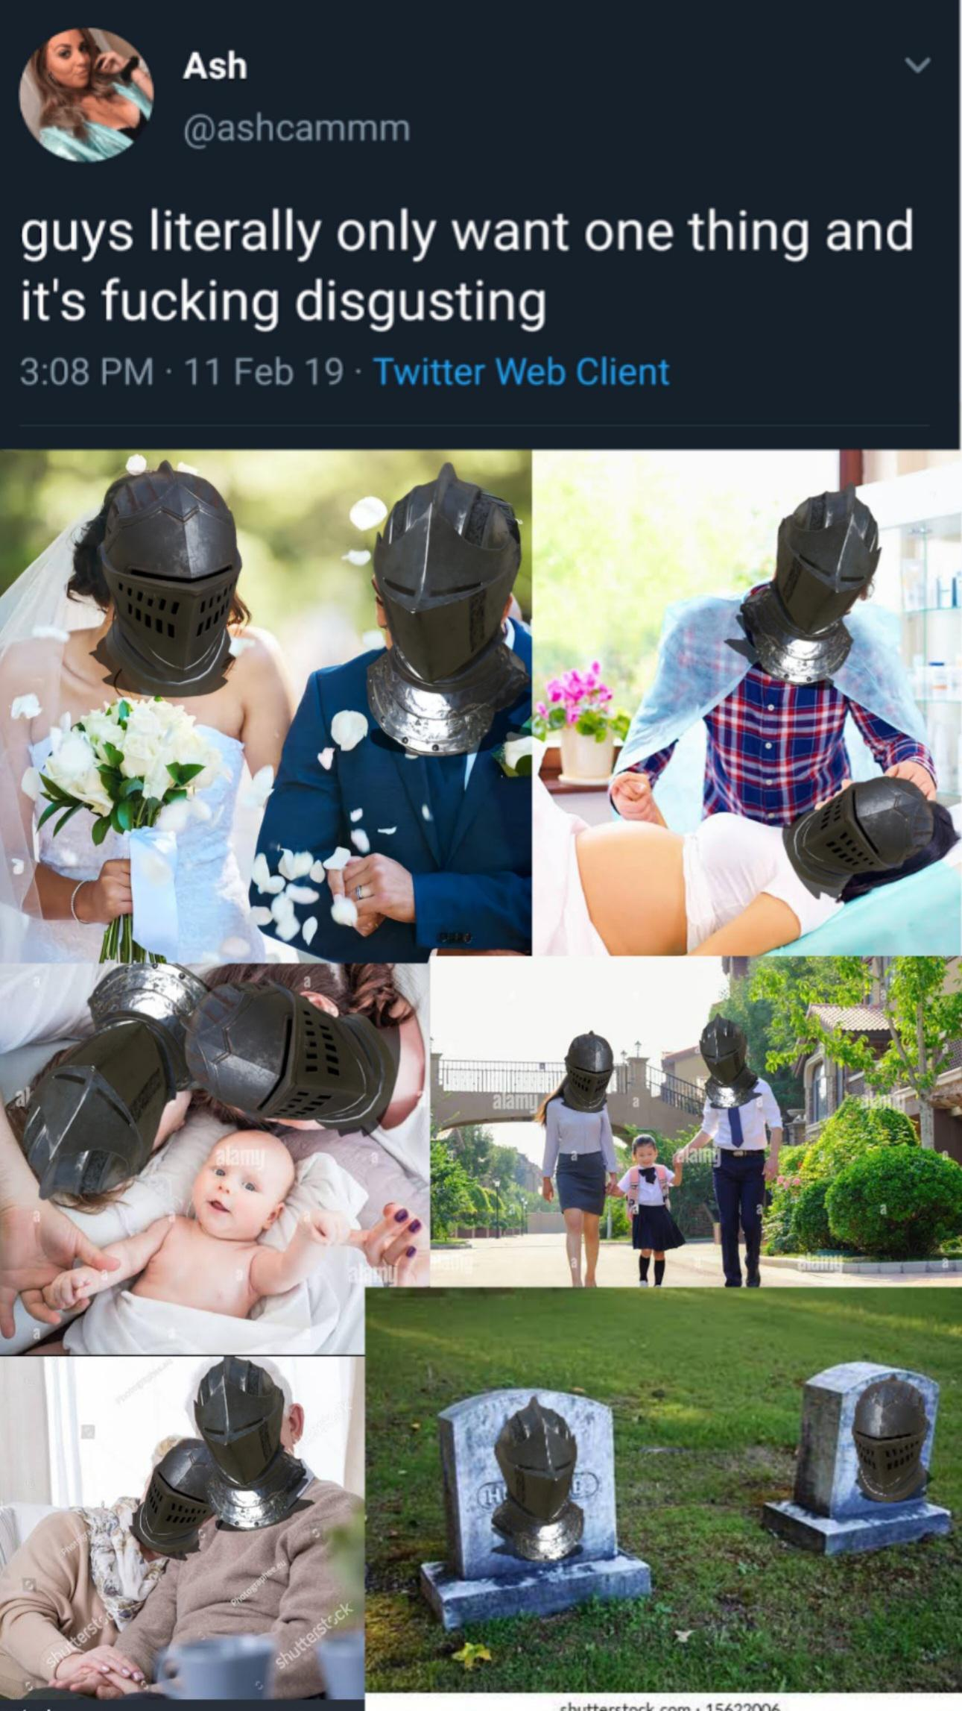
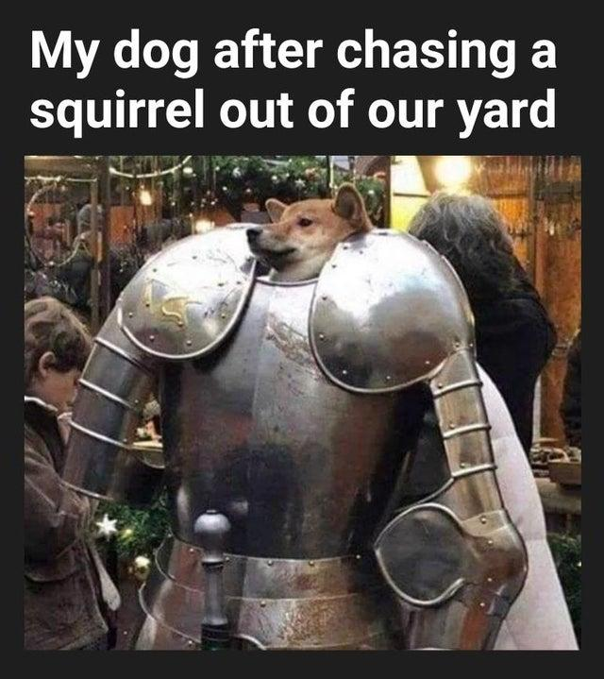
Dziękuję za uwagę.

